Slide 1
第四章 中国的经济发展
第二节 农业
第1课时
第一PPT模板网-WWW.1PPT.COM

Slide 2

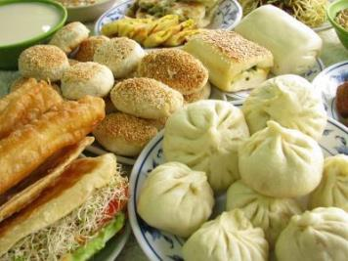



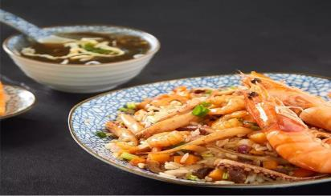
你的早餐吃了什么？

Slide 3
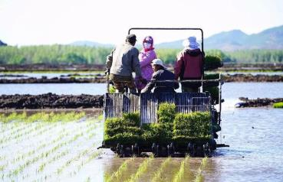

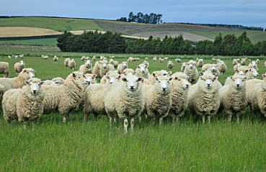
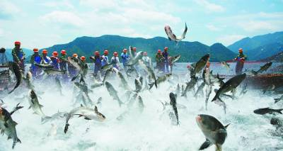
农业部门
农业主要包括种植业、畜牧业、林业、渔业等部门。

Slide 4
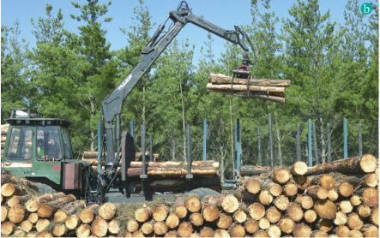
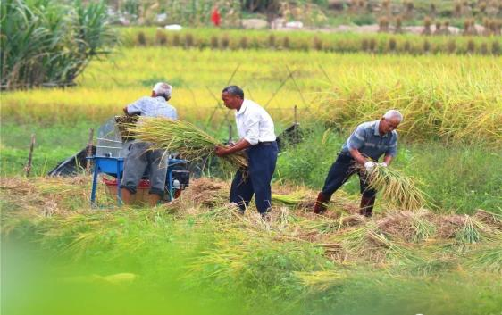
农业部门特点
同学们，读图“主要农业部门",请说各部门的特点。
种植业是在耕地上种植水稻、小麦、大豆、棉花等农作物的生产部门。
林业
种植、养育、保护、采伐林木及对树胶、松脂等林产品进行采集和加工的生产部门是林业。
种植业

Slide 5
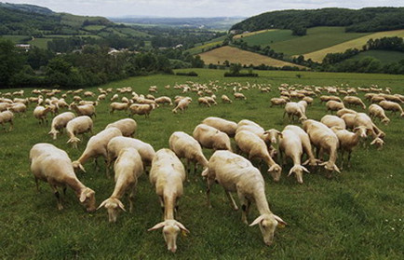
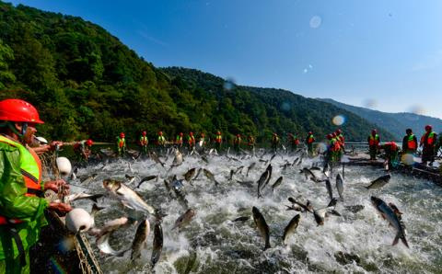
农业部门特点
在水域中进行天然捕捞,或者人工养殖有价值的水生生物的生产部门称为渔业。
畜牧业
靠放牧或饲养牲畜及家禽等而获得产品的生产部门称为畜牧业。
渔业

Slide 6

农业的重要性
请同学们结合生活实例，收集相关资料，从生产和生活两个方面举例说明农业的重要性。
肉蛋奶、粮食、水果等为食品加工工业提供原材料，畜牧业的皮毛和种植业的棉花为皮革工业和纺织工业提供原材料；林业为造纸工业和家具制造业提供原材料。
我们吃的馒头、水果、蔬菜、肉、蛋、奶等，穿的棉纺织品、毛纺织品、皮鞋等都来源于农业。

Slide 7
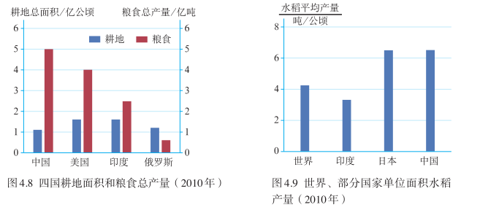
农业的重要性
自20世纪70年代以来，杂交水稻等粮食作物品种相继育成并推广应用，其他农业技术也获得长足发展，中国众多人口的吃饭问题得以解决。中国用不足世界10%的耕地，养活了地球上约20%的人口。有人说：“这是一个奇迹！”阅读图4.8和图4.9，寻找证据，证明这个说法。

Slide 8
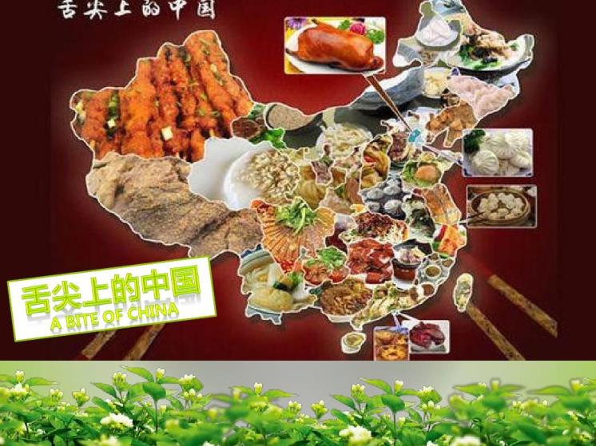
农业的地区分布
全国各地
特色美食

Slide 9
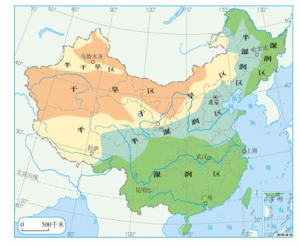
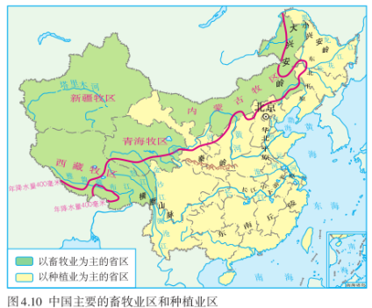
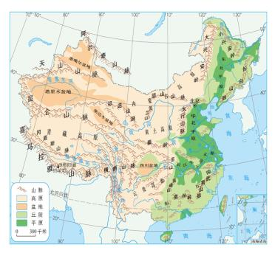
农业的地区分布
【东西差异】“中国主要畜牧业区和种植业区”分布图、“中国地形图”“中国干湿地区分布图”，并出示问题。

Slide 10
东西差异
1.请同学们试着总结分析农业在东西差异及原因。完成下表。并分析东部与西部的差异的原因。
地区 | 农业差异 | 界线 | 原因
东部
西部
400㎜年等降水量线以东
水源丰富，地势平坦，土壤肥沃
种植业
400㎜年等降水量线以西
有天然牧场，降水稀少
畜牧业

Slide 11
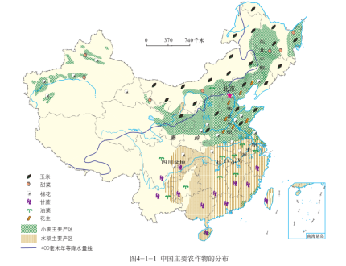
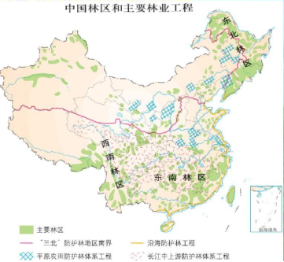
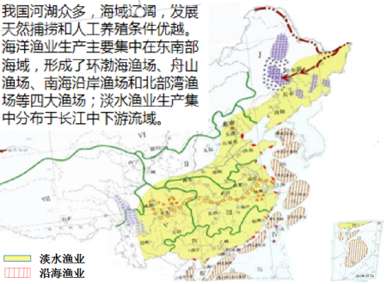
东西差异
2.西部主要以畜牧业为主，能否发展种植业，若能，应分布在哪里？
能。种植业只在有水源的平原、河谷和绿洲。
3.种植业、林业、渔业主要分布在什么地方?
种植业分布在湿润和半湿润平原地区；林业分布在东北和西南的天然林区及东南人工林区；沿海地区是我国海洋渔业基地，南方地区淡水渔业发达。

Slide 12
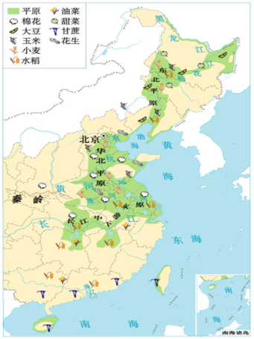
南北差异
读图“中国东部地区的农作物分布示意”，结合图中的信息,完成下列表格。
地区 | 地区 | 耕地类型 | 作物熟制 | 主要农作物 | 差异原因分析
北方 | 东北
 | 华北
南方
春小麦、玉米、大豆、甜菜等
纬度较高，气温较低
旱地
一年一熟
一年两熟或两年三熟
冬小麦、玉米、花生
水、热
条件较好
旱地
一年两熟到三熟
水稻、棉花、油菜
降水充沛，热量充足
水田

Slide 13
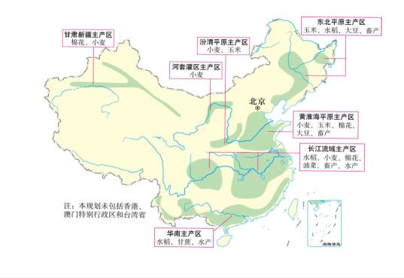

合作探究
从确保国家粮食安全和食物安全的大局出发，为充分发挥各地区的优势条件，我国制订了农产品主要产区的建设规划。读中国农产品主要产区建设规划示意图，完成下列要求。
1.对照中国地形图，说出我国农产品主要产区的地形特征。
从我国地形图得出:我国农产品的主要产区大多分布在地形平坦、土壤肥沃的平原和盆地地区。

Slide 14
合作探究
2.说出我国西部地区的农产品主要产区的分布状况。这些地区发展种植业最主要的自然条件是什么？
3.我国东部地区南北方的主要农产品有哪些不同？试举例说明这样规划所依据的自然条件。
我国西部农产品主要产区主要分布在河流沿岸或山地的山麓地带。因为这里有充足的水源，地势低平，土壤肥沃，适合农作物的生长。
我国东部地区的南方主要农产品以水稻、油菜、甘蔗等为主，北方主要农产品以小麦、玉米、大豆等为主。如小麦属于耐旱的作物，北方地区降水少,热量少,适合种植小麦。水稻是一种喜温喜湿的作物，南方地区降水多，热量充足,适合种植水稻。

Slide 15
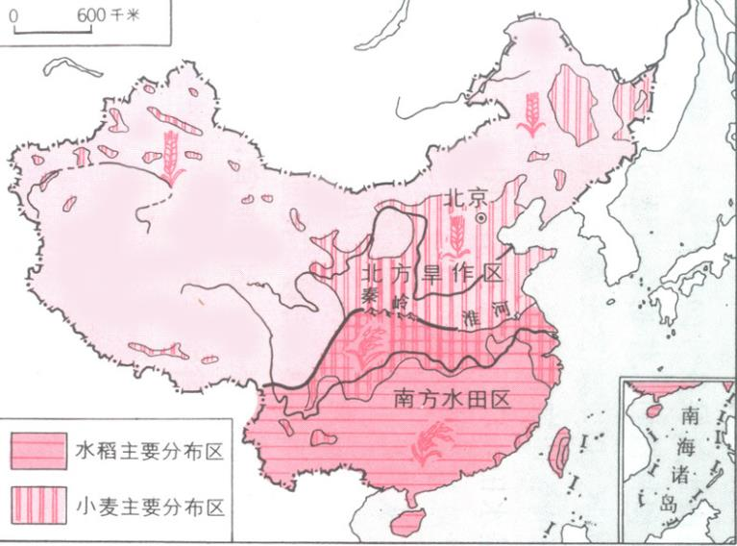
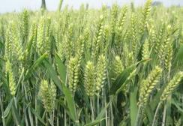
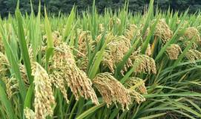
思维点拨
粮食作物
南稻北麦
秦岭—淮河

Slide 16
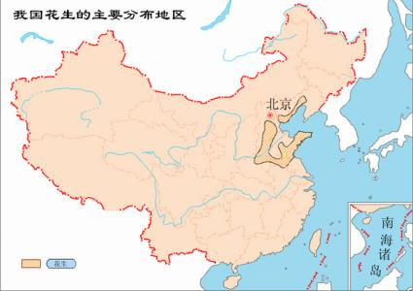
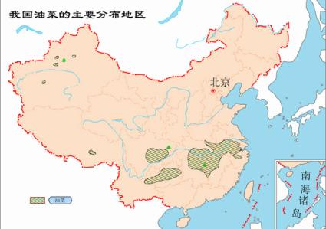
思维点拨
油料作物
南油北花
华北
四川盆地、
长江中下游平原

Slide 17
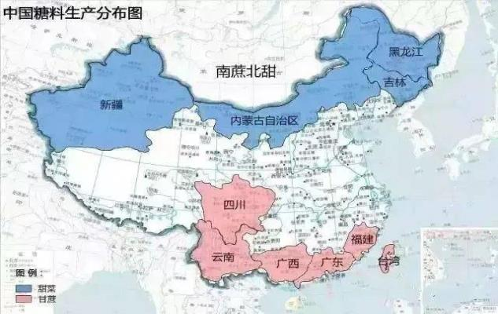
思维点拨
糖料作物
黑龙江、吉林、内蒙古、新疆
糖料作物北甜南甘
台湾省、福建、广东、广西、云南、四川、海南

Slide 18
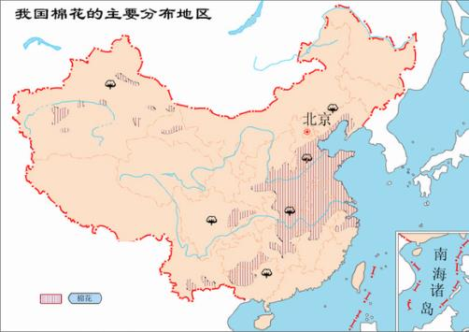
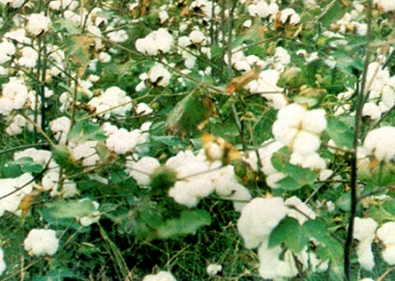
思维点拨
纤维作物
三大棉区：华北平原、长江流域、新疆南部

Slide 19
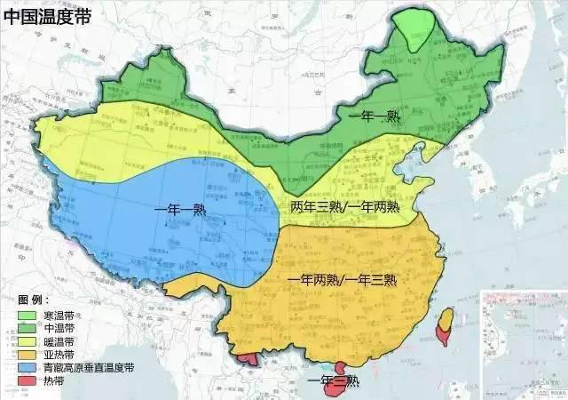
思维点拨
作物熟制
自南向北逐渐减少

Slide 20
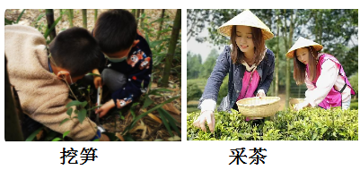
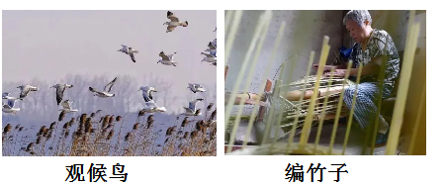
某APP在五一期间推出了“挖笋、采茶、观候鸟、编竹子”的亲子活动。据此读图，完成1-3题。
1.活动中，属于农业活动的有（ ）
①挖笋②采茶③观候鸟④编竹子
A.①② B.①④ C.③④ D.②③
2.活动中的农业属于（ ）
A.种植业 B.畜牧业 C.林业 D.渔业
3.开展活动的地理区域是（ ）
A.北方地区 B.南方地区
C.西北地区 D.青藏地区
A
C
B

Slide 21
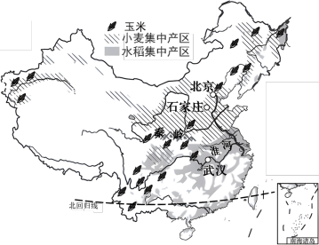
农业是我们的衣食之源、生存之本，粮食生产更是重中之重。下图示意我国主要粮食作物分布。读图，完成4-5题。
4.我国（ ）
A.秦岭—淮河是小麦种植的北界 B.玉米仅种植在北方地区
C.粮食作物多分布在东部季风区 D.水稻集中产区分布最广
5.与小麦集中产区相比，水稻集中产区农业生产的优势条件是（ ）
①地形较为平坦 ②灌溉水源充足
③热量条件较好 ④年降水量较多
A.①②③ B.①②④ C.①③④ D.②③④
C
D

Slide 22
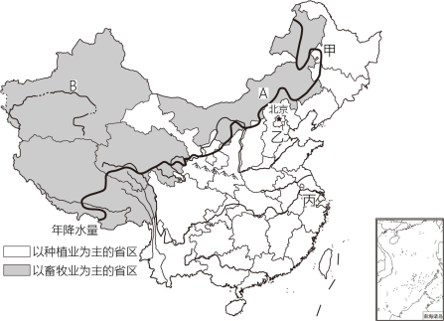
6.读我国农业地区分布图，回答问题。
400
(1)图中曲线为 毫米年等降水量线，该线以东以 业（农业生产部门）为主，主要地形类型以 和丘陵为主，该线以西以 业为主。
(2)西部地区天然草场广布，A所在的区域是我国四大牧区中的 牧区。
(3)西部地区的种植业只分布在有灌溉水源的平原、河谷和绿洲，主要种植小麦、玉米、棉花等农作物。西部地区有我国最大的棉花产区B （省级行政区），当地生产的长绒棉品质优良，享誉全国。
(4)东部地区中，甲、乙、丙三地发展农业共同的优势气候条件是 。
种植
平原
畜牧
内蒙古
新疆维吾尔自治区
雨热同期

Slide 23
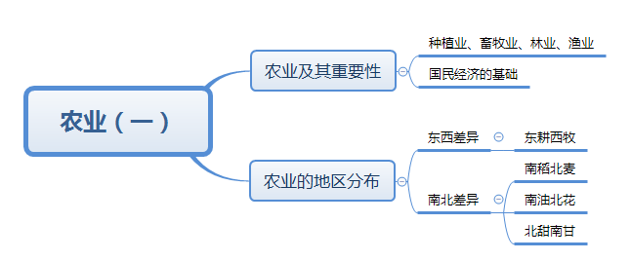

Slide 24

可以在下列情况使用
个人学习、研究。
拷贝模板中的内容用于其它幻灯片母版中使用。
不可以在以下情况使用
任何形式的在线付费下载。
刻录光碟销售。
PPT模板： www.1ppt.com/moban/ 行业PPT模板：www.1ppt.com/hangye/
节日PPT模板：www.1ppt.com/jieri/ PPT素材： www.1ppt.com/sucai/
PPT背景图片：www.1ppt.com/beijing/ PPT图表： www.1ppt.com/tubiao/
优秀PPT下载：www.1ppt.com/xiazai/ PPT教程： www.1ppt.com/powerpoint/
Word模板： www.1ppt.com/word/ Excel模板： www.1ppt.com/excel/
个人简历： www.1ppt.com/jianli/ PPT课件： www.1ppt.com/kejian/
手抄报： www.1ppt.com/shouchaobao/ 试题下载： www.1ppt.com/shiti/
教案下载： www.1ppt.com/jiaoan/ 字体下载： www.1ppt.com/ziti/

